Slide 1
Психологические особенности обследования детей с ОВЗ младшего возраста
Региональный ресурсный центр коррекции, консультации, обучения детей и подростков
с нарушениями зрения
«Взгляд»
Педагог-психолог
Шагиева
Наиля Ринатовна

Slide 2
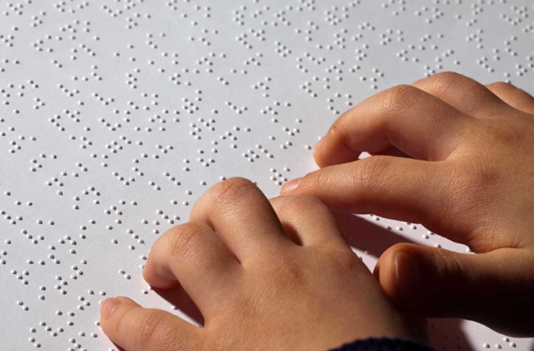
Психология лиц с нарушением зрения
Тифлопсихология — раздел специальной психологии, который изучает психическое развитие слепых и слабовидящих людей, пути и способы его коррекции
Тифлопсихология исследует :
- особенности восприятия, памяти и мышления у людей с отсутствием или нарушениями зрения;
- механизмы коррекции с помощью обучения и воспитания;
- механизмы компенсации слепоты и слабовидения;
- выявление потенциальных возможностей лиц с нарушениями зрения;
- разрабатывает психологические основы
коррекционно-педагогической работы
с людьми с нарушениями зрения;
- разрабатывает психологические основы
интеграции лиц с нарушениями зрения
в общество

Slide 3
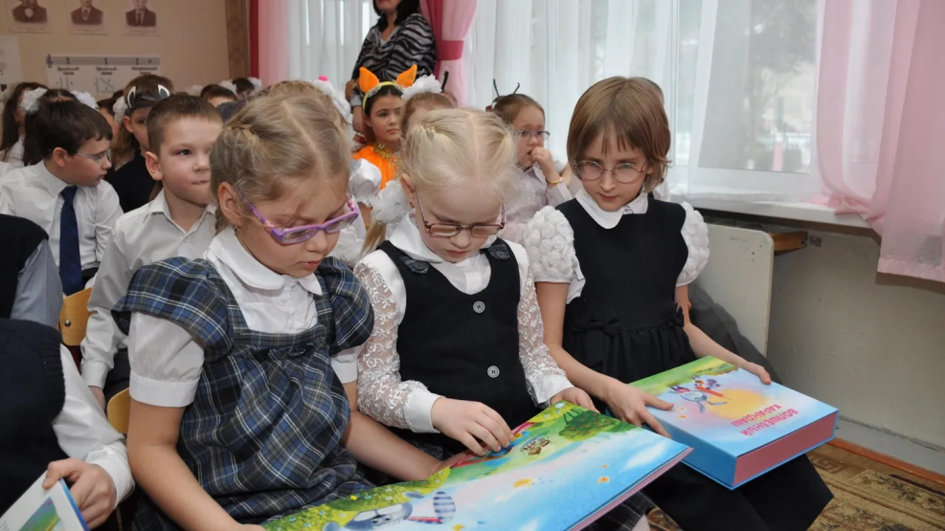
К наиболее распространённым нарушениям психического развития у слепых и слабовидящих детей относятся:
Нарушения когнитивных функций
Снижение внимания, памяти, мышления, речи
Нарушения эмоционально-волевой сферы
Повышенная тревожность, эмоциональная неустойчивость, низкая самооценка
Нарушения социализации
Трудности в установлении контактов, недостаточные коммуникативные навыки

Slide 4
Дефект зрения и его влияние на психическое развитие
Дефект зрения отрицательно влияет на психическое развитие
Вероятность такого влияния зависит
от степени тяжести зрительного недостатка
Количественные изменения наблюдаются в сфере чувственного познания:
- у слепых и слабовидящих значительно сокращаются или полностью выпадают зрительные ощущения и восприятия;
- уменьшается количество представлений, которые ограничивают возможности формирования образов воображения
Качественные особенности психики лиц с дефектами зрения проявляются почти во всех областях психической деятельности:
- изменяется система взаимодействия анализаторов;
- возникают специфические особенности в процессе формирования образов, понятий, речи;
- нарушается соотношение образного и понятийного в мыслительной деятельности;
- наблюдаются отдельные изменения в эмоционально-волевой сфере и некоторых свойствах личности

Slide 5
В зависимости от времени наступления дефекта выделяют
Слепорождённые — это дети с врождённой тотальной слепотой или ослепшие в возрасте до трёх лет. Они не имеют зрительных представлений, и весь процесс психического развития осуществляется в условиях полного выпадения зрительной системы
Ослепшие — дети, утратившие зрение в дошкольном возрасте и позже. Наличие у них зрительных представлений требует постоянной их активизации посредством включения в деятельность (воссоздание образов зрительной памяти путём словесного их описания). Если не активизировать сохранившиеся у ослепших зрительные образы, то произойдёт постепенное их стирание
Главное различие между этими категориями:
У детей, не имеющих зрения с рождения, полностью отсутствует зрительное представление об объектах и предметах окружающей действительности;
Дети, утратившие способность видеть в более осознанном возрасте иногда могут использовать свои визуализированные воспоминания в процессе ориентировки, обучения той или иной деятельности

Slide 6

Особенности развития познавательной сферы у детей с нарушением зрения
Внимание
Из-за недостатка зрения нарушено непроизвольное внимание, оно часто переключается на второстепенные объекты
Утомление наступает быстрее, чем у нормально видящих сверстников

Slide 7

Особенности развития познавательной сферы у детей с нарушением зрения
Память
Дефекты зрительного анализатора отрицательно влияют на скорость запоминания
Быстрое забывание усвоенного материала объясняется недостаточной значимостью объектов и обозначающих их понятий

Slide 8

Особенности развития познавательной сферы у детей с нарушением зрения
Восприятие
Нарушена целостность восприятия объекта, в образе часто отсутствуют определяющие детали
Трудности возникают при выделении объёмных предметов, расстояния и удаленности

Slide 9

Особенности развития познавательной сферы у детей с нарушением зрения
Мышление
Дети с нарушением зрения не имеют возможности
воспринимать окружающую ситуацию в целом,
им приходится анализировать её на основании отдельных признаков,
доступных их восприятию.
У них сужены понятия об окружающем мире,
суждения и умозаключения могут быть не вполне обоснованы.

Slide 10

Особенности развития познавательной сферы у детей с нарушением зрения
Речь
Дети с зрительными нарушениями отличаются замедленностью формирования речи
Это проявляется в нарушении словарно-семантической стороны речи, формализме употребления слов

Slide 11
Психологическая диагностика детей с ОВЗ
Основная задача педагога-психолога – определить:
уровень психологического развития;
предположительную первичность/вторичность отставания
в познавательном развитии;
особенности социально-эмоционального развития
Психологическая диагностика
детей с нарушением зрения освящена в трудах ученых:
Осипова Л.Б.
Леонтьева А.Н.
Невская А.А.
Левченко И.Ю.

Slide 12
Диагностический инструментарий педагога-психолога
для обследования детей младшего школьного возраста
диагностические комплексы, разработанные под руководством Е.А. Стребелевой;
пособие "Практический материал для проведения психолого-педагогического обследования детей" Забрамная С.Д., Боровик О.В.
методики для младших школьников , включенные в комплекс И.А. Коробейникова («Нелепицы», «Опосредованное запоминание» по А.Н. Леонтьеву, обучающий вариант «предметной классификации»,
серия последовательных картин и классический «Обучающий эксперимент» по А.Я. Ивановой);
«Прогрессивные матрицы» и «Цветные Прогрессивные матрицы» Дж.Равена для детей, плохо владеющих языком
Для детей с нарушением зрения
предпочтительны задания на вербальном уровне

Slide 13
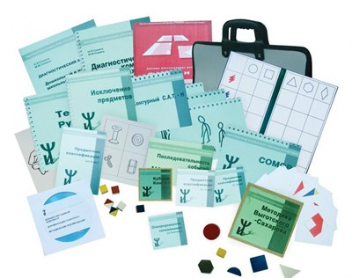
Психодиагностический комплект методик М.М.Семаго
предназначен для углубленной оценки психического развития,
в том числе регуляторной, когнитивной и аффективно-эмоциональной сфер, операциональных характеристик деятельности,
личностных особенностей и межличностных отношений детей дошкольного и младшего школьного возрастов

Slide 14
Психодиагностический комплект М.М.Семаго
Методическое руководство к Диагностическому комплекту психолога М.: изд. «Интегративная психология», 2016 .;
Методическое руководство по обследованию детей раннего возраста М.: изд. «Интегративная психология», 2021;
Цветные прогрессивные матрицы Равена (параллельные формы) М.: «Когито-Центр», 2018 — Альбом стимульных материалов — 1 шт.;
Диагностический Альбом. Для исследования особенностей познавательной деятельности. От раннего до подросткового возраста. М.: «Интегративная психология», 2019 ;
Предметная классификация (1 серия для детей 3-5 лет) — Стимульные материалы — 25 карт (в упаковке);
Предметная классификация (2 серия для детей 5-8 лет) — Стимульные материалы — 32 карт (в упаковке);
Предметная классификация (3 серия для детей 9-12 лет) — Стимульные материалы — 70 карт (в упаковке);
Методика Выготского-Сахарова (объемный вариант) — Деревянные фигуры — 25 шт. (в коробке);
Методика опосредованного запоминания (по А. Н. Леонтьеву) — 30 карт (в упаковке);
Методика В. М. Когана — Стимульные материалы; Таблица к методике (вариант 5x5) — 25 карт (в упаковке) — 1 шт.;
Исключение предметов (4-й лишний) — Альбом стимульных материалов — 1 шт.;
Методика "Кубики Кооса" — Набор стимульных материалов; станд. деревянные кубики — 9 шт. (в коробке); Набор узоров 12 шт. в упаковке;
Методика "Установление последовательности событий" — Стимульные материалы — (общая упаковка, в которой находятся: 1 серия "Снеговик" — 3 карт.; 2 серия "Клумба" — 4 карт.; 3 серия "Портрет" — 5 карт.; 4 серия "Садовод" — 6 карт.);
Методика "СОМОР" — Альбом стимульных материалов — 1 шт.;
Методика "Контурный САТ-Н" — Альбом стимульных материалов — 1 шт.;
Методика "Тест Рука" (модифицированный вариант для детей 3-11 лет) — Альбом стимульных материалов — 1 шт.;
Цветовой Тест Отношений (ЦТО) (модифицированный вариант для детей 4-10 лет) ;
Методика "Эмоциональные лица" — Стимульные материалы; Абстрактные изображения; Реальные изображения (девочки); Реальные изображения (мальчики) — 17 карт.

Slide 15

Диагностические методики для оценки развития
детей младшего школьного возраста (от 7 до 11 лет)
1. Методика анализа медицинской и психолого-педагогической документации
2. Методика наблюдения
3. Качественная оценка параметров психической деятельности (по И.А. Коробейникову)
4. Система оценки двигательных функций (GMFCS)
5. Нейропсихологические пробы
6. Зрительно-моторный гештальт-тест Л. Бендер
7. Оценка уровня сформированности пространственно-временных представлений
Вербализация пространственно-временных представлений
8. Исследование операциональных характеристик деятельности (темпа, продуктивности, работоспособности)
Счет по Крепелину
9. Исследование параметров внимания (устойчивость, возможность распределения, переключения)
Таблицы Шульте
Корректурные пробы
10. Оценка особенностей мнестической деятельности
Повторение цифр
Запоминание двух групп слов и фраз
Запоминание 10 слов
Узнавание фигур
Опосредованное запоминание
Пиктограмма

Slide 16

11. Исследование перцептивного-действенного компонента мышления
Методика "Кубики Кооса" или Треугольники
Классификация геометрических фигур (обучающий эксперимент по А.Я. Ивановой)
Свободная классификация (с 9 лет)
Диагностика возможности использования схематизированного образа ("Схематизация")
Цветные Прогрессивные Матрицы Дж. Равена
12. Исследование вербально-логического компонента познавательной деятельности, в том числе уровня и особенностей понятийного мышления
Исключение предмета
Исключение понятий
Последовательность событий
Определение понятий
Сравнение понятий
Простые аналогии
Существенные признаки
Понимание рассказов со скрытым смыслом
Понимание сложных речевых конструкций и квазипространственных отношений

Slide 17
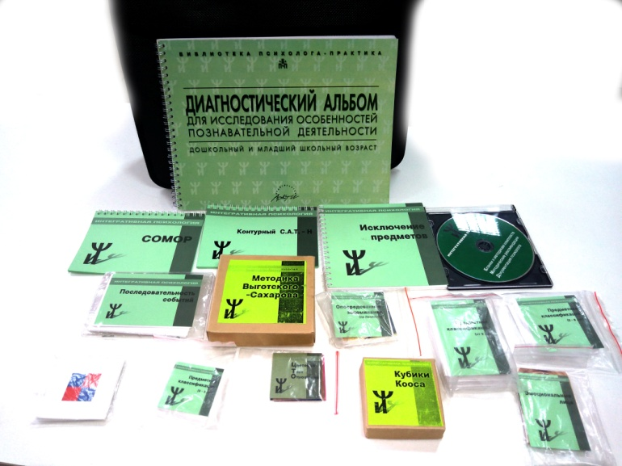
13. Оценка эмоционально-личностных особенностей (специфика коммуникации и аффективно-эмоционального реагирования, характер межличностного взаимодействия, личностные и характерологические особенности, включая самооценочные структуры, уровень притязаний).
Методика половозрастной идентификации (Н.Л. Белопольская)
Тест Рука
Исследование субъективной оценки межличностных отношений ребенка (СОМОР)
Методика "Эмоциональные лица"
CAT (детский апперцептивный тест)
Лестница
Цветовой тест отношений (на основе МЦВ)
Методика оценки школьной мотивации (Н.Г. Лусканова)
Проективно-графические методики (Рисунок человека, Дом-дерево-человек, Рисунок семьи, Несуществующее животное)

Slide 18


Литература
Белопольская Н.Л. Исключение предметов (Четвертый лишний): Модифицированная психодиагностическая методика - М.: «Когито-Центр», 2002.
Диагностический Комплект. Исследование особенностей развития познавательной сферы детей дошкольного и младшего школьного возрастов. /Авт.-сост. Н.Я. Семаго, М.М. Семаго. М.: АРКТИ, 2014., изм. и испр. 2014 (Библиотека психолога-практика).
Переслени Л.И.. Психодиагностический комплекс методик для определения уровня развития познавательной деятельности: дошкольный и младший школьный возраст. - . М.: Айрис-пресс, 2006
Прогрессивные матрицы Равена. Методические рекомендации для психологов. Ижевск, 1994.
Равен Дж. К., Курт Дж. Х., Равен Дж. Руководство к Прогрессивным Матрицам Равена и Словарным шкалам. М.: Когито-Центр, 1996.
Рубинштейн, С.Я. Экспериментальные методики патопсихологии и опыт применения их в клинике. (Практическое руководство) / С.Я. Рубинштейн. – М. : Апрель-Пресс, издательство Института Психотерапии. – 2004 г. - 224 с.
Семаго Н.Я., Семаго М.М. Теория и практика оценки психического развития ребенка. Дошкольный и младший школьный возраст. - СПб.: Речь, 2005.
Семенович А.В. Нейропсихологическая диагностика и коррекция в детском возрасте: Учеб. пособие для высш. учеб. заведений. - М.: Издательский центр «Академия», 2002.
.

Slide 19

Спасибо за внимание!

